Slide 1
Валы и оси, их значение и классификация

Slide 2
вал
Вал — деталь машины или механизма предназначенная для передачи вращающего или крутящего момента вдоль своей осевой линии. Большинство валов – это вращающиеся (подвижные) детали механизмов, на них обычно закрепляются детали, непосредственно участвующие в передаче вращающего момента

Slide 3
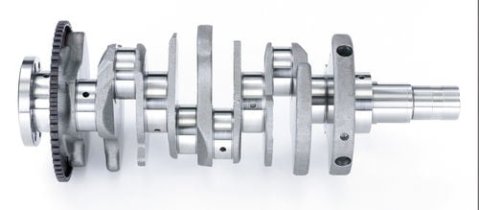
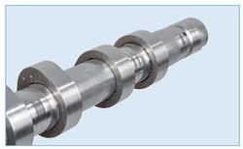
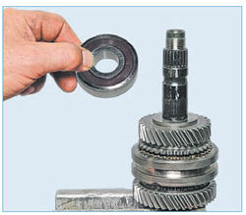

Slide 4
ось
Ось — стержень, на концах которого помещаются колёса. Оси бывают вращающиеся и неподвижные (относительно колеса). В отличие от вала, ось не предназначена для передачи крутящего момента.

Slide 5
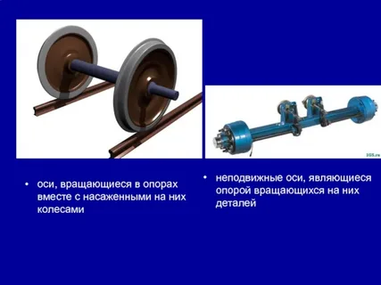
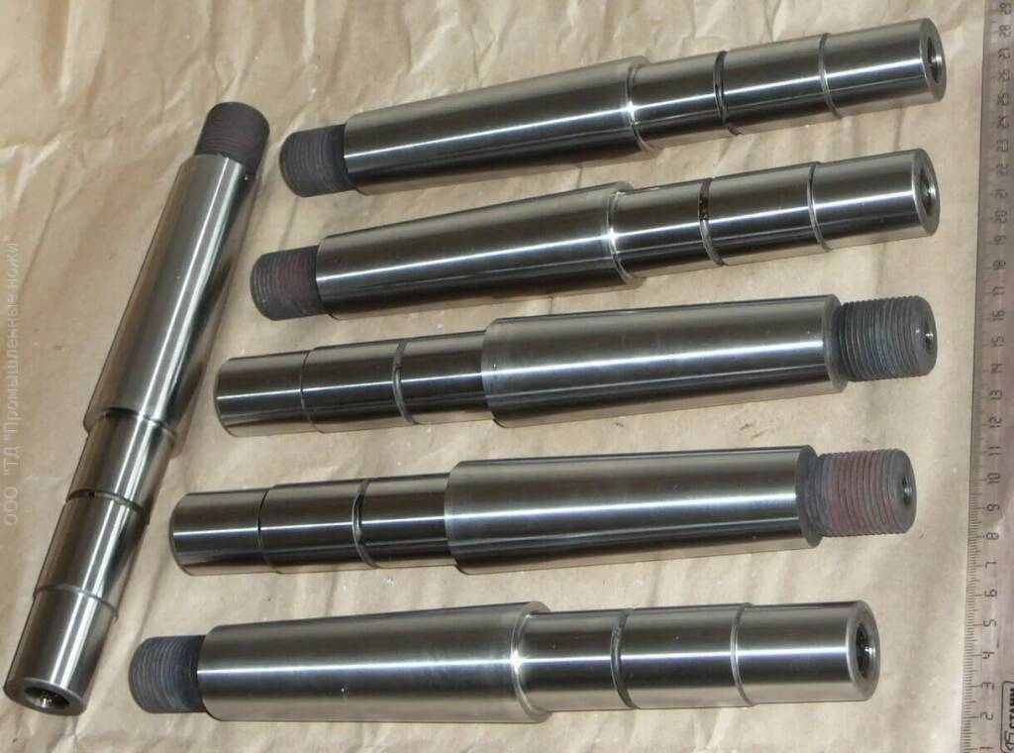

Slide 6
Виды валов
Валы могут быть прямолинейными, коленчатыми, гибкими в отличие от осей, которые могут быть только прямолинейными и жесткими. Для преобразования вращательного движения вала в прямолинейное движение исполнительных механизмов применяют высокоточные прецизионные валы.

Slide 7
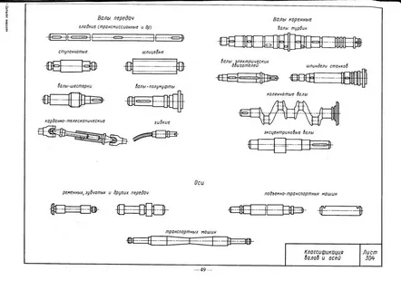

Slide 8
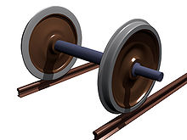
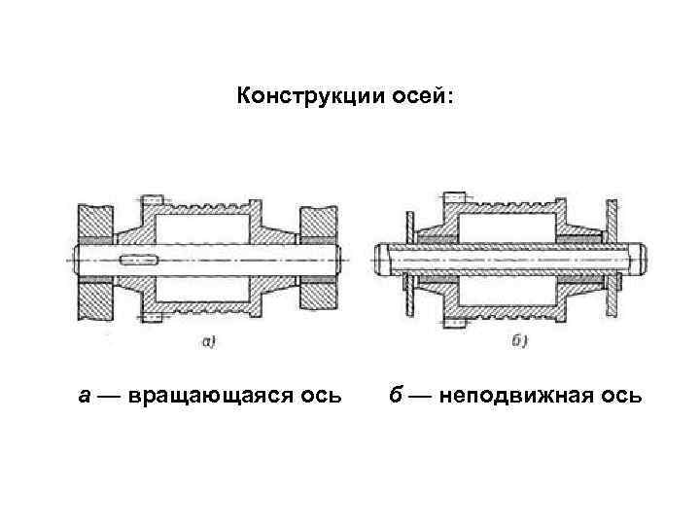

Slide 9
Виды осей
Ось — стержень, на концах которого помещаются колёса. Оси бывают вращающиеся и неподвижные (относительно колеса). В отличие от вала, ось не предназначена для передачи крутящего момента.

Slide 10
Разница
Вал - предназначен для поддержания сидящих на нём деталей и передачи вращающегося момента. При работе вал испытывает изгиб и кручение, а в отдельных случаях дополнительно растяжение и сжатие.
Ось – это деталь, предназначена для поддержания сидящих на ней деталей. В отличие от вала ось не передаёт крутящего момента и, следовательно, не испытывает кручения. Оси могут быть неподвижными или вращаться вместе с насаженной на неё деталей.

Slide 11
Спасибо за внимание!

